Slide 1
Koeling

Slide 2
2 soorten koeling
Luchtkoeling
vloeistofkoeling

Slide 3
Voordelen van luchtkoeling
Geen waterpomp, radiateur, V-riem en koelmantel rond cilinder nodig
Dus minder gewicht
En minder onderhoud
Minder storingsgevoelig

Slide 4
Nadelen van luchtkoeling
Veel lucht nodig voor koeling
Niet alle cilinders worden even goed gekoeld
Meer motorgeluid door ontbreken van vloeistofmantel
Moeilijker met emissie-normen door slechtere thermische belasting

Slide 5
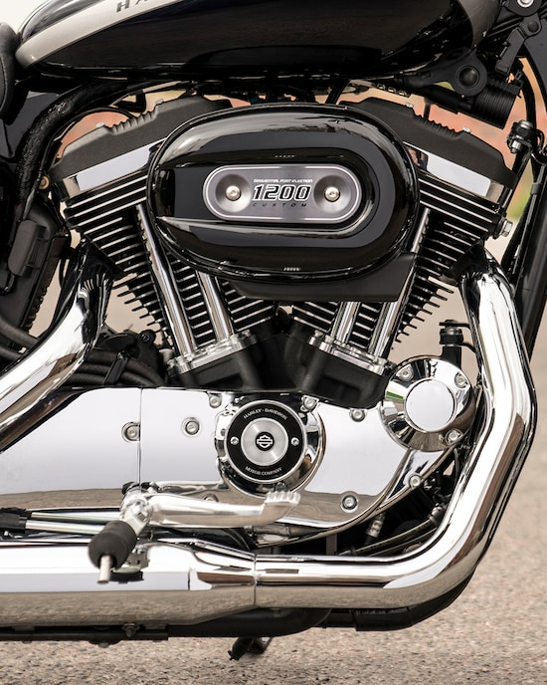
verschillende uitvoeringen
Rijwind koeling
Meeste warmte ontwikkeling in cilinderkop, daardoor grotere koelribben

Slide 6
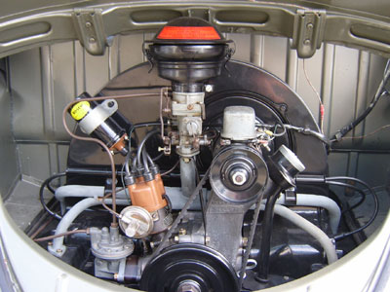
Verschillende uitvoeringen
Geforceerde luchtkoeling
Lucht wordt door een ventilator langs cilinders geleid
Notes:
Waarom MVO?
Bedrijven hebben verschillende redenen om zich met MVO bezig te houden. In de praktijk spelen altijd meerdere motieven een rol. We onderscheiden 3 hoofdmotieven:
MVO omdat het loont
MVO draagt bij aan de financiële prestaties van bedrijven. Onder meer door de stijgende vraag naar duurzame producten en diensten, maar bijvoorbeeld ook omdat MVO de arbeidsproductiviteit verhoogt. In ons dossier MVO loont vindt u alle financiële voordelen van MVO op een rij.
MVO omdat het moet
Soms worden bedrijven gedwongen om zich (meer) met MVO bezig te houden. Bijvoorbeeld door consumentenboycots, mediaschandalen, stakingen of ingrijpen van de overheid. Vaak houden ze zich dan niet aan de minimale maatschappelijke normen, waardoor ze hun ‘license to operate’ verliezen. Bedrijven die zich met MVO bezig houden krijgen minder te maken met zulke acties en boycots.
MVO omdat het hoort
Niet alleen financiële overwegingen spelen een rol bij MVO. Veel bedrijven doen het omdat zij een steentje willen bijdragen aan de maatschappij en ze het milieu niet teveel willen belasten. Ze doen aan MVO omdat ze vinden dat het hoort. Bij sommige ondernemingen, zoals Triodos Bank en Ecostyle, liggen ethische motieven zelfs aan de basis van het bedrijf. Duurzaamheid vormt de kern van hun bedrijfsstrategie.

Slide 7
Luchtstroom geforceerde koeling

Slide 8
extra koeling
Oliekoeler op luchtgekoelde motor
Conditie van olie zeer belangrijk

Slide 9
Vloeistof koeling

Slide 10
Onderdelen vloeistofkoeling
1. Ventilator 2. V-snaar 3. Radiateur 4. Waterpomp 5. Thermostaat 6. Radiateurdop

Slide 11
koelsysteem met bypass

Slide 12
Werking Thermostaat

Slide 14
Enkele thermostaat

Slide 15
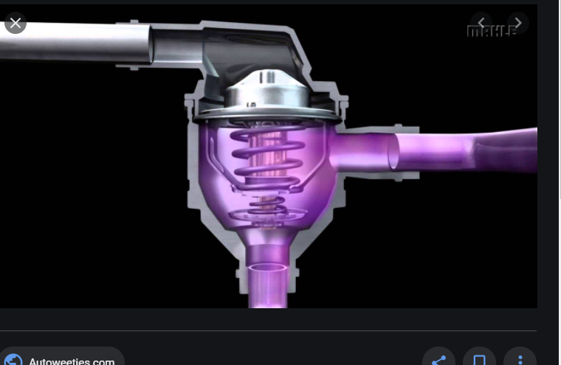
Dubbele thermostaat

Slide 16
Thermostaat testen
https://www.youtube.com/watch?v=a-zLvF3gTjw

Slide 17
radiateurdop
De radiateurdop zorgt ervoor dat er een bepaalde druk wordt opgebouwd in het koelsysteem, maar zorgt er tevens voor dat deze druk niet te ver oploopt .
Bij te hoge druk gaat de veiligheidsklep open.
Kijk uit bij het losdraaien van een radiateurdop bij een warme motor.
Gebruik hierbij een poetsdoek en draai de dop eerst een beetje los ( tot de uitsparing ) zodat de druk van het systeem af kan.

Slide 18
Expansievat
Essentieel en zeer onderkend is de functie van de expansietank, deze zorgt voor een goede werking van de motorwater pomp van de verbrandingsmotor en compenseert het volume van de vloeistof wanneer deze bedrijfstemperatuur heeft bereikt.

Slide 19
Storingen in een koelsysteem

Slide 20
Te laag koelvloeistofniveau

Slide 21
Slippende V riem

Slide 22
Kapotte radiateurdop

Slide 23
Onvoldoende rijwind

Slide 24
Koelvloeistof of water ??
Koelvloeistof heeft een hoger kookpunt
Koelvloeistof heeft een lager vriespunt
Koelvloeistof heeft een smerende werking voor de waterpomp
Koelvloeistof geeft geen roestvorming in het systeem
Koelvloeistof voorkomt kalkvorming
Water is overal voorhanden
Water is beter voor het milieu

